Slide 2
CAIFÁS | O CÍNICO
3

Slide 3
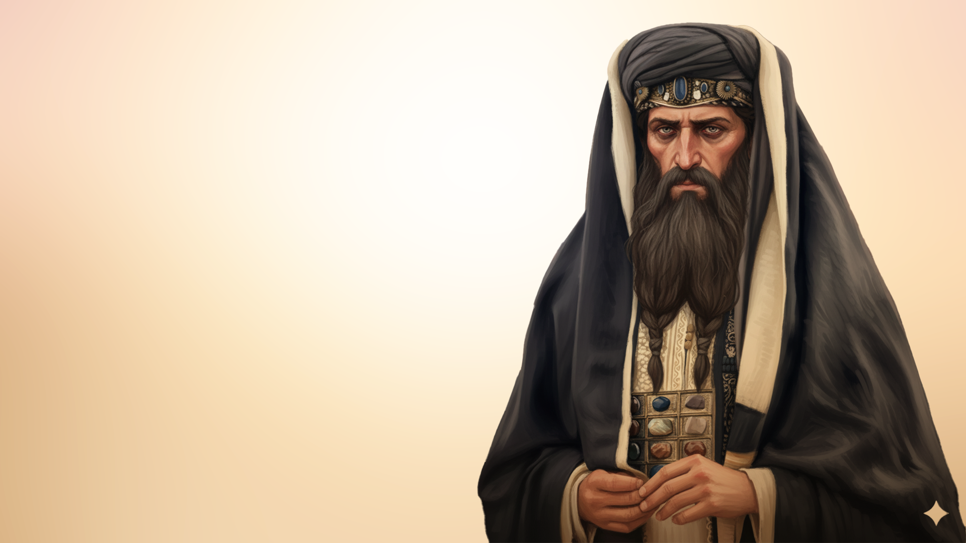
Caifás ocupa um lugar de destaque no julgamento e na condenação do Senhor.

Slide 4
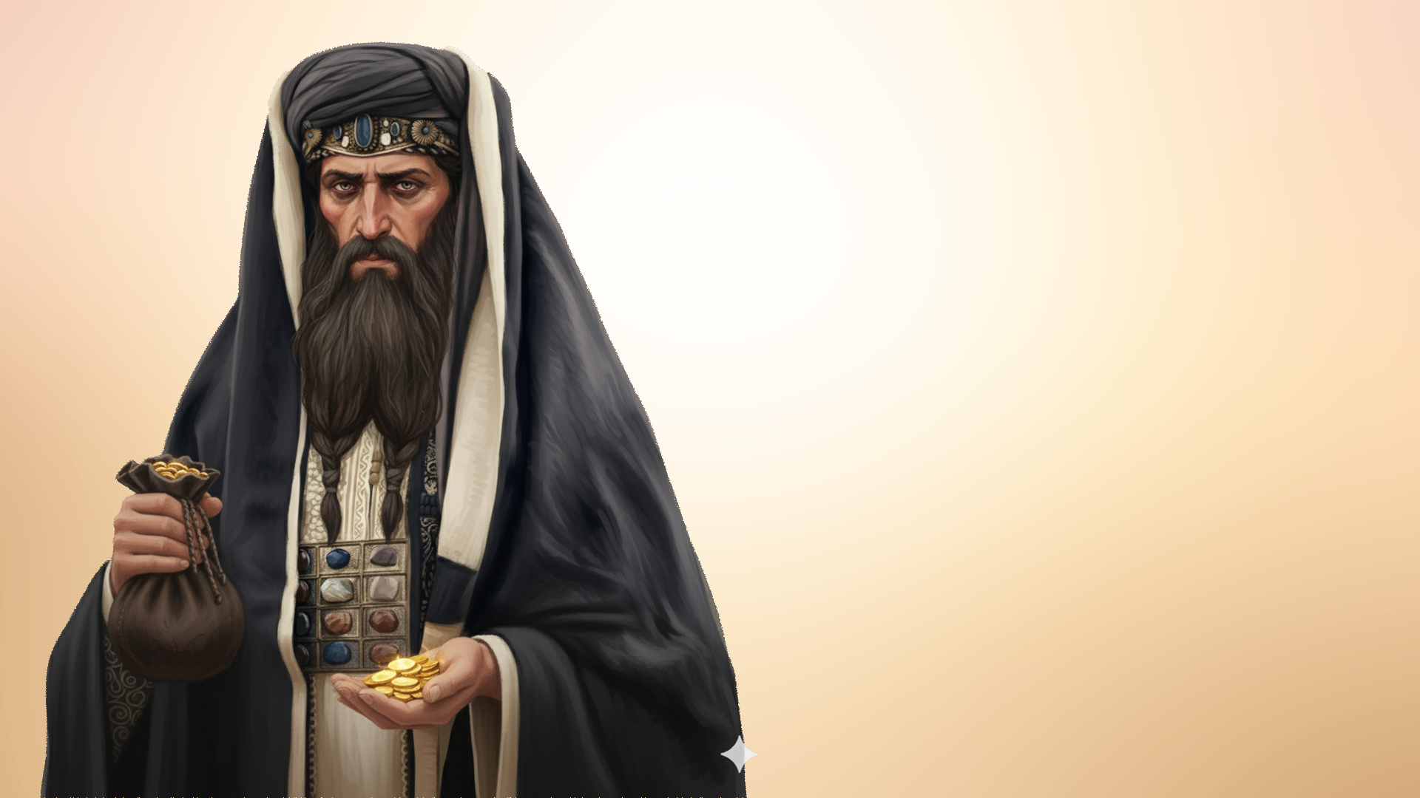
  CAIFÁS, O
  GENRO DE ANÁS
    o cargo de sumo sacerdote passou a ser objeto de intrigas políticas.

Slide 5
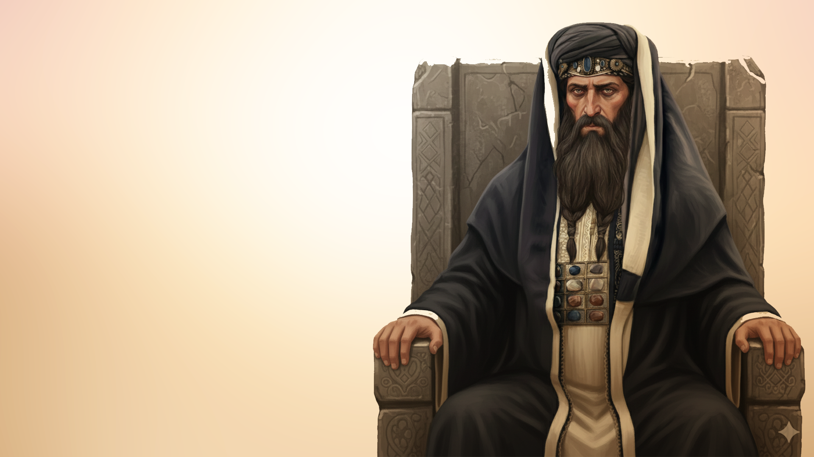
  QUEM ERA CAIFÁS
    além de presidente do Sinédrio, ele administrava o tesouro do templo e comandava o destacamento policial a serviço do templo.

Slide 6
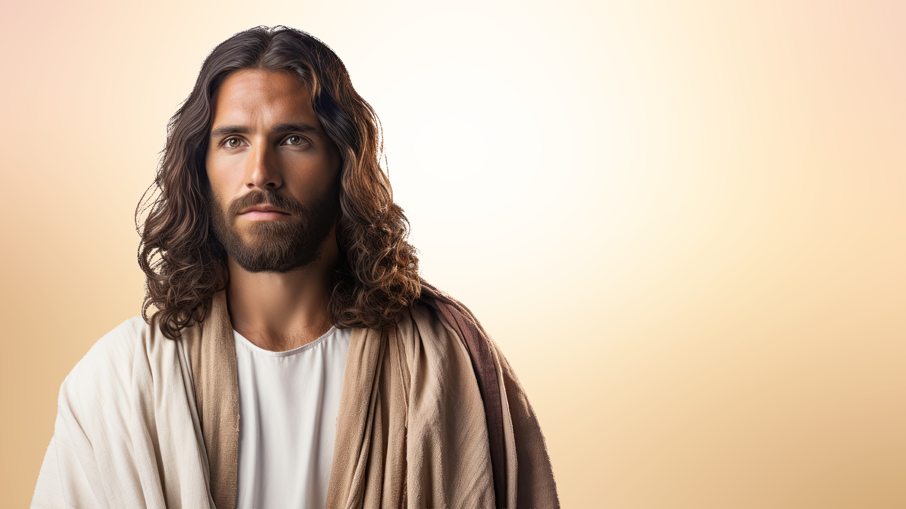
  INCOMODADO POR JESUS
    Jesus passa a ser visto como uma ameaça ao status quo e aos interesses financeiros dos saduceus no controle do templo.

Slide 7
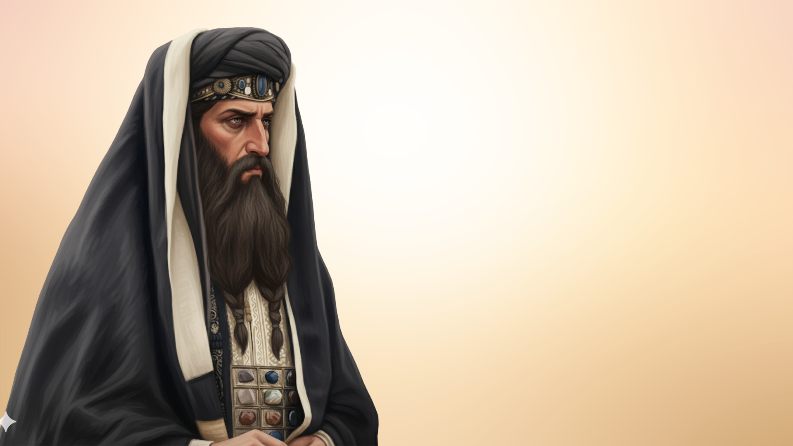
  A INVEJA DE CAIFÁS
    “[...] é melhor para vocês que morra um só homem pelo povo e que não venha a perecer toda a nação” (João 11:47, 48).

Slide 8
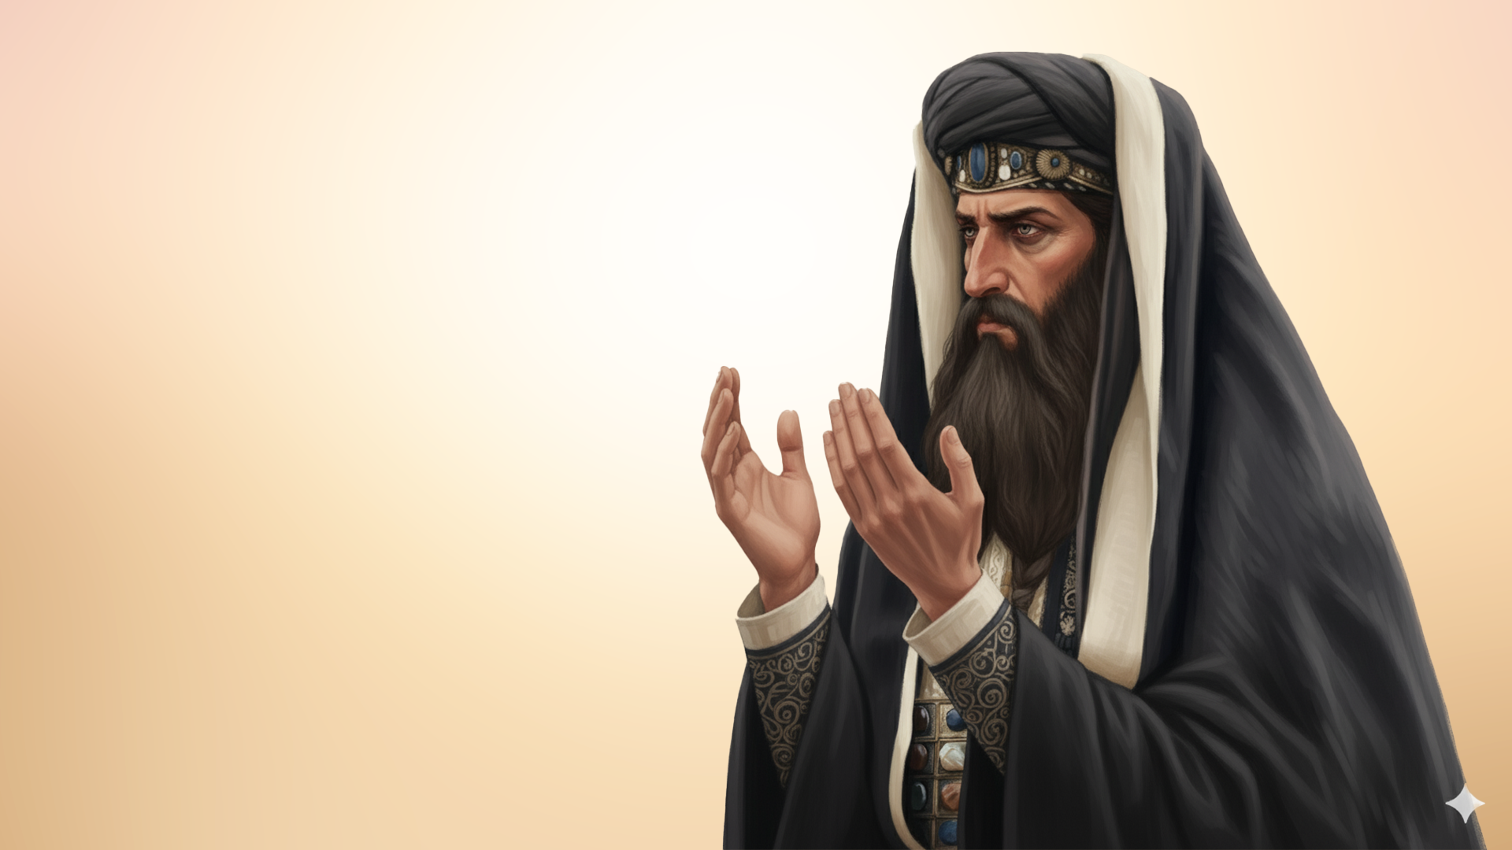
    Caifás é o grande articulador no julgamento de Jesus.

Slide 9
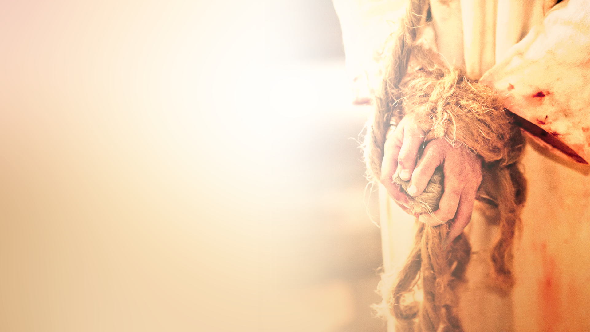
  O JULGAMENTO ILEGAL
    De acordo com a Lei Hebraica,
    o procedimento foi ilegal
    Prisões noturnas eram proibidas;
    Caifás agiu de forma ilícita ao utilizar Judas;
    Jesus foi preso sem nenhum mandado legal;
    A Lei Hebraica proibia manietar um homem ainda não condenado.

Slide 10
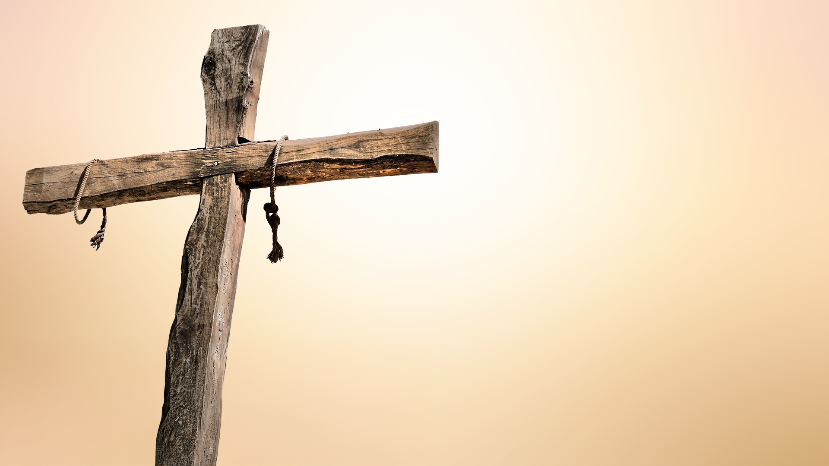
A Lei Hebraica ainda exigia que os juízes fossem imparciais e isentos de paixão para julgar “com boa consciência”. No caso de Jesus, a corte que O julga já decidira a sentença antes do julgamento.

Slide 11
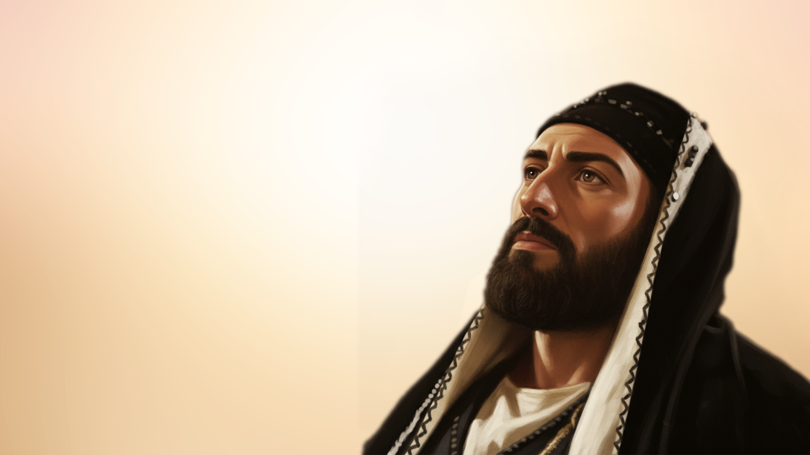
  AS CAUSAS
  DO ÓDIO
    Ele desmascarou a impiedade e a hipocrisia dos altos escalões do judaísmo.

Slide 12

  AS CAUSAS DO ÓDIO
    Denunciou as desonestidades e a farsa das “celebridades religiosas”.

Slide 13
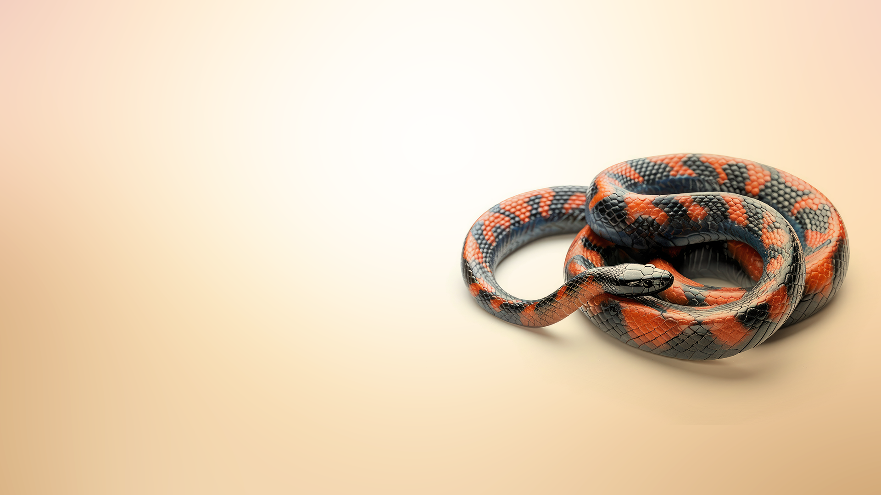
  AS CAUSAS DO ÓDIO
    Chamou-os de
    “raça de víboras”.

Slide 14

  AS CAUSAS DO ÓDIO
    Proferiu os terríveis “ais” contra aqueles que se consideravam “santos”.

Slide 15

  AS CAUSAS DO ÓDIO
    Afirmou que eram piores do que aqueles a quem julgavam os maiores pecadores.

Slide 16
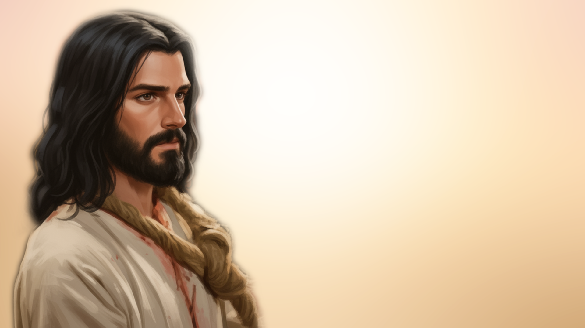
    Caifás e seus colegas têm envergonhado a história da humanidade. Foram responsáveis pelo episódio mais importante da história, marcado por falhas e injustiças.

Slide 17
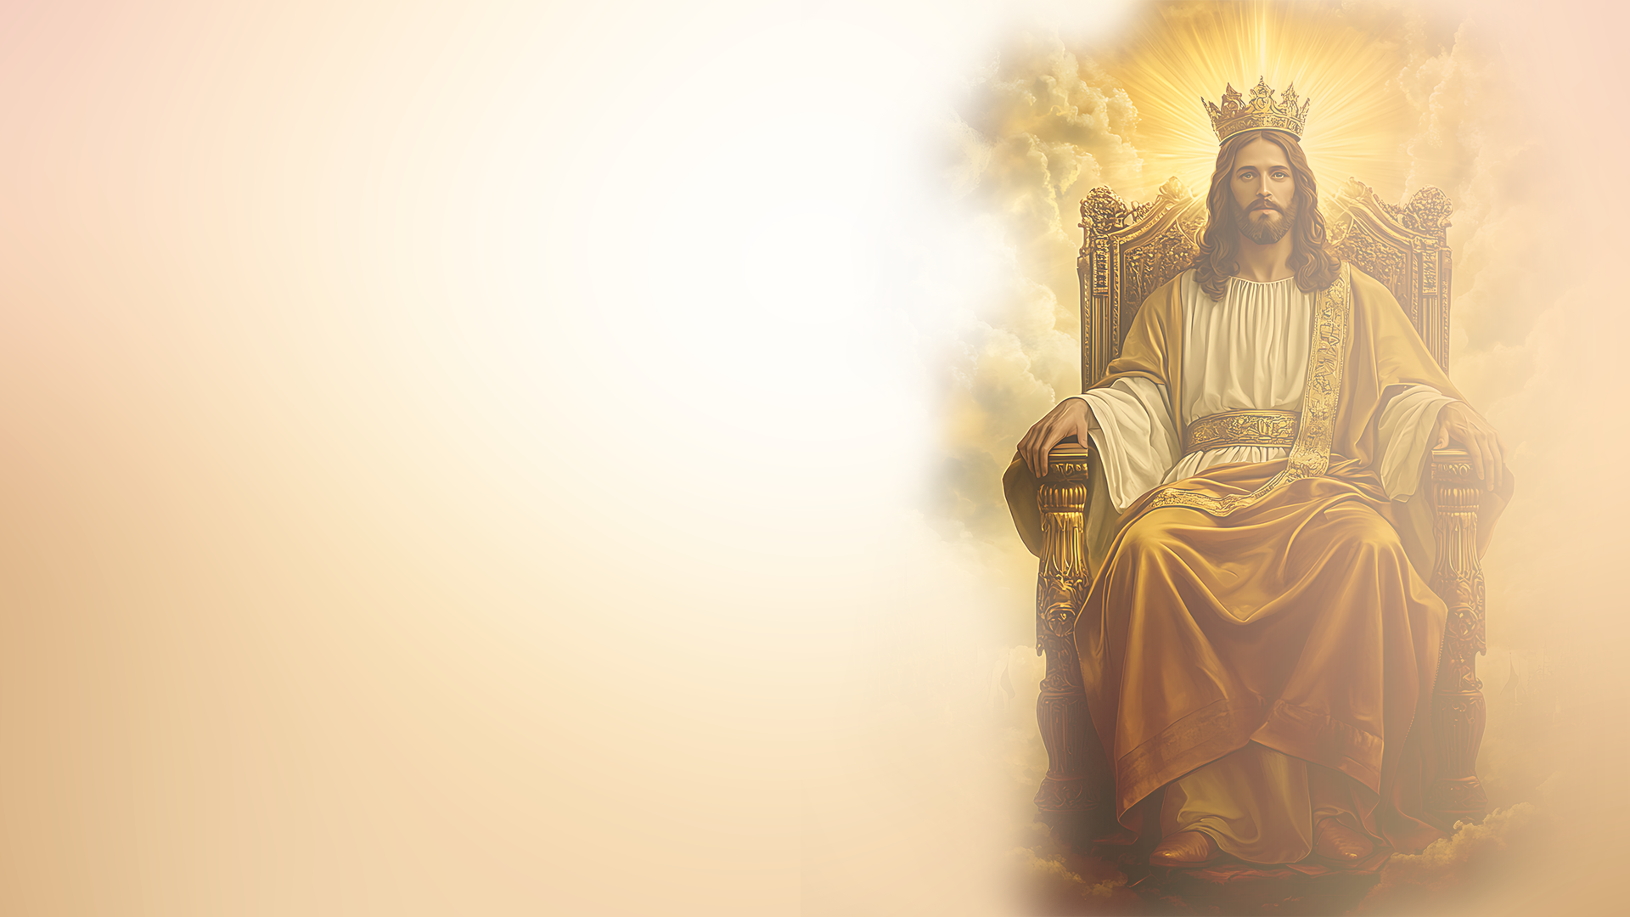
    A reversão será formidável: O Julgado, então à frente de Caifás, machucado, ferido e injustiçado, será o seu Juiz!

